Slide 1
Design Goals
Definiamo le fondamenta dello sviluppo del sistema.
Regole d’oro per l’implementazione: definiamo limiti ed obiettivi fondamentali che il nostro sistema deve portare a termine.

Slide 2
Design Goals
Utente finale: Genitore
Sicurezza e tutela della privacy
Il genitore per accedere al sistema deve compilare un form di registrazione. Il sistema deve dare al genitore la sicurezza e l'affidabilità nell'inserimento dei propri dati sensibili, sia in campo di sicurezza web, sia nel caso del rispetto delle leggi in vigore sulla visibilità e sul trattamento dei dati personali. Qualora le informazioni venissero rese pubbliche, il sistema notifica questo evento al proprietario dei dati personali.

Slide 3
Design Goals
Utente finale: Genitore
Tempo di risposta
Gli utenti del sistema compiono giornalmente delle operazioni. Il sistema si occupa quasi esclusivamente di interrogazioni al database; i genitori, quindi, consultano e modificano gli elenchi, dopo aver eseguito operazioni di login. Questo tipo di operazioni, seppur oneroso per il database di grande dimensioni, non può quindi occupare più di qualche secondo per produrre risultati. Il tempo di attese dei genitori è di pochi secondi. Il sistema deve permettere al genitore di poter avere conferma dell'avvenuta iscrizione in non più di 5 secondi.

Slide 4
Design Goals
Utente finale: Genitore
Usabilità
Il genitore è uno di quegli stakeholders del sistema “At-Silo” che ha le maggiori difficoltà nell'utilizzo del sistema informatico. L'interfaccia con cui il genitore ha un'interazione con il sistema, dovrà fare un massiccio uso di metafore, permettendo di eseguire le operazioni senza l'inserimento di dati precedentemente già inseriti e quindi già noti al sistema. Questo requisito è fondamentale per permettere al genitore di eseguire operazioni con maggiore voglia e facilità ed in maniera più accurata e precisa.

Slide 5
Design Goals
Utente finale: Genitore
Adattabilità e Portabilità
I genitori che accedono ad “At-Silo” fanno uso di un browser, che permette la navigazione tra i vari contenuti del sistema. Indipendentemente dal browser e dal sistema utilizzato dai genitori, il sistema deve essere funzionante e coerente con il design modellato.

Slide 6
Design Goals
Utente finale: Genitore
Tolleranza
I crash di sistema devono essere ridotti al minimo. In caso di manutenzione ci devono essere avvisi che avvertano in tempo che il sito sarà in manutenzione e quindi non sarà possibile usare il servizio.

Slide 7
Design Goals
Utente finale: Personale gestione Asilo
Adattabilità e portabilità
La gestione riguardante il Personale dev'essere funzionate e coerente con il design minuziosamente modellato. Il sistema, essendo progettato per essere eseguito su macchine diverse e utilizzato anche tramite browser, è scalabile ed adattabile a nuovi sviluppi hardware e software.

Slide 8
Design Goals
Utente finale: Personale gestione Asilo
Usabilità
Attraverso una semplice interfaccia web, il personale personale amministrativo potrà facilmente e velocemente apprendere il funzionamento del sistema. Il personale deve poter effettuare vari operazioni come la visualizzazione delle risposte dei genitori ai questionari valutativi in meno otto click.

Slide 9
Design Goals
Utente finale: Personale gestione Asilo
Affidabilità
In caso di scadenze burocratiche come la scadenza del bando dell'iscrizione all'asilo e la sua gestione, la pubblicazione della relativa graduatoria, il sistema deve sempre funzionare ed essere disponibile evitando cosi l'impossibilità ad effettuare questo tipo di operazioni. Il sistema non deve essere soggetto a fallimento ma essere tollerante agli errori prevenendo quelli che fanno riferimento ad inserimento di dati necessari alla compilazione corretta di un form, perdita di connessione al database, perdita di connessione alla rete (Internet), notificando l’utente.

Slide 10
Design Goals
Utente finale: Personale gestione Asilo
Facilità di apprendimento
Attraverso una semplice interfaccia grafica il personale dell'asilo potrà facilmente e velocemente apprendere il funzionamento sistema e di tutte le funzionalità.
Tolleranza
I crash di sistema devono essere ridotti al minimo.

Slide 11
Trade-offs
Interfaccia vs. Usabilità
L’interfaccia del prodotto At-silo è composta da oggetti molto comprensibili all’utente che vanno a chiarire immediatamente la propria funzione. L’interfaccia è composta da schede, pulsanti e varie etichette, associate all’oggetto, che fanno intendere la loro utilità. Sono altresì presenti vari tooltip che aiutano l'utente nell'interazione col sistema.

Slide 12
Trade-offs
Sicurezza vs. Efficienza
La gestione della sicurezza viene affidata all’utilizzo del login iniziale in quanto va ad autenticare l’utente al quale sarà visualizzata solo la parte del sistema a cui è abilitato, evitando così incongruenze di dati. Questa politica di permessi, permette di non appesantire eccessivamente il software ed è un buon compromesso tra sicurezza ed efficienza.

Slide 13
Trade-offs
Spazio di Memoria vs. Velocità
Il prodotto dovrà memorizzare informazioni inerenti alle differenti entità riscontrate, essenzialmente il carico complessivo dei dati non influirà sulla velocità del sistema. Oltre modo le operazioni delle funzionalità implementate richiederanno un brevissimo tempo di risposta. I costi per un disco fisso sono poco onerosi quindi si è scelto di dare più rilevanza alla velocità rispetto che allo spazio. La scelta di un DBMS rispecchia questa decisione in quanto i dati persistenti richiedono più spazio sul disco ma la velocità in lettura e in scrittura è molto alta.

Slide 14
Trade-offs
Tempo di Rilascio vs. Qualità
Le scadenze sono parte intrinseca del progetto, il nostro sistema garantirà oltre al rispetto delle date di consegna anche la qualità giusta delle funzionalità descritte e successivamente implementate.

Slide 15
Architettura del Software
Logica client-server Three-Tier
Interface Layer: lato client, è il layer caratterizzato dalle interfacce grafiche che permettono all'utente di interagire col server;
Application Logic Layer: lato server, è il layer che contiene e gestisce le operazioni necessarie a compiere i servizi che l'utente richiede;
Data Management Layer: lato server, è il layer che ospita e gestisce le entità persistenti (database e relativo DBMS).
La scelta è ricaduta sull'architettura three-tier allo scopo di gestire con facilità ed indipendentemente i sistemi di elaborazione dati e quelli relativi all'interfaccia grafica (una modifica al livello presentation non presenterà complicazioni in altri sistemi).

Slide 16
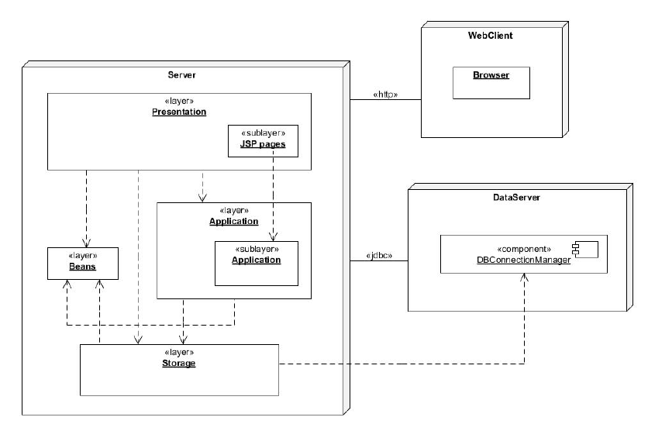
Diagramma di Deployment

Slide 17
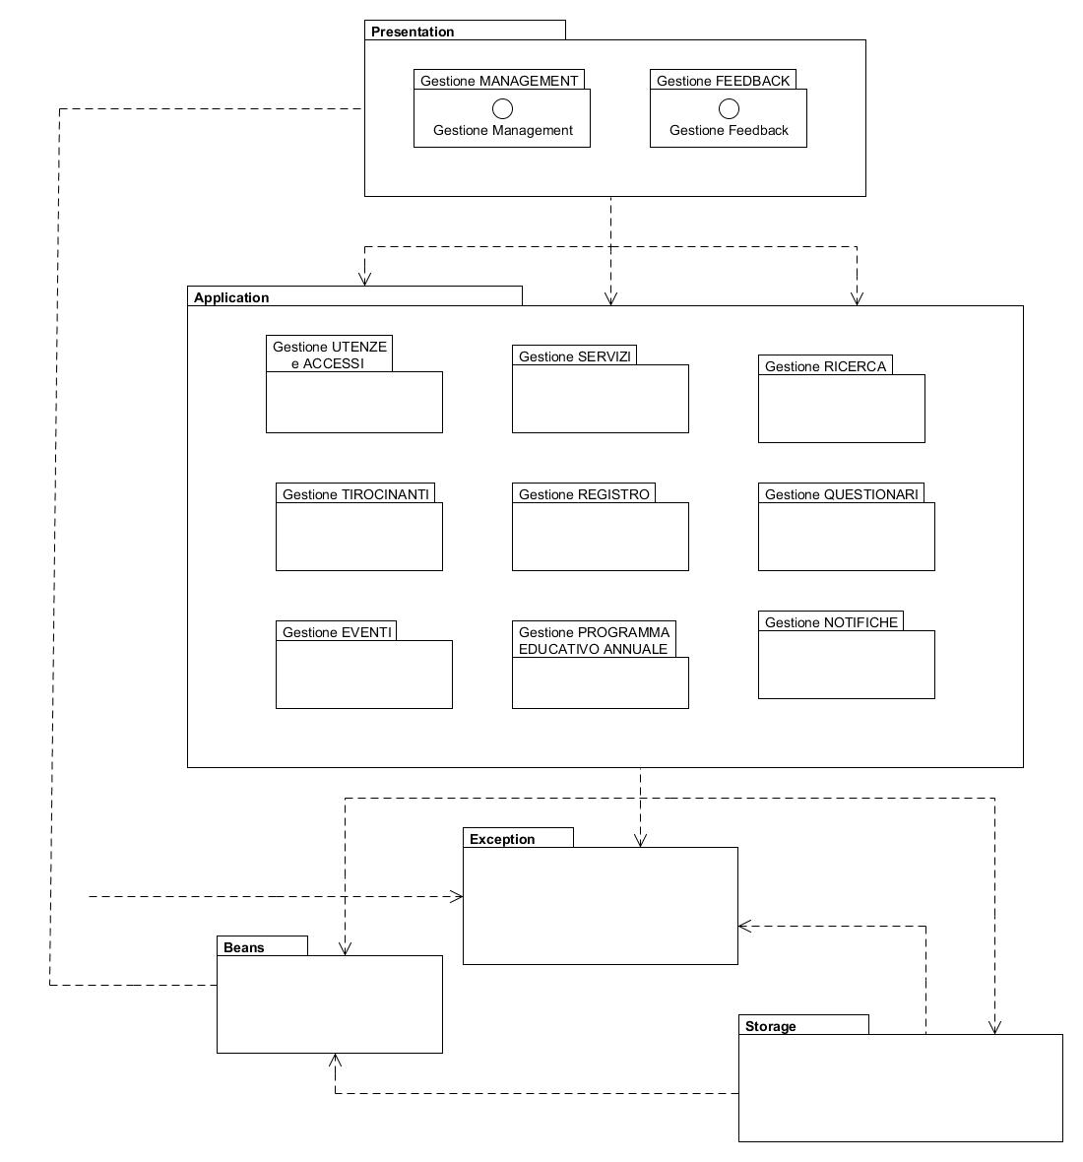
I nostri sottosistemi

Slide 18
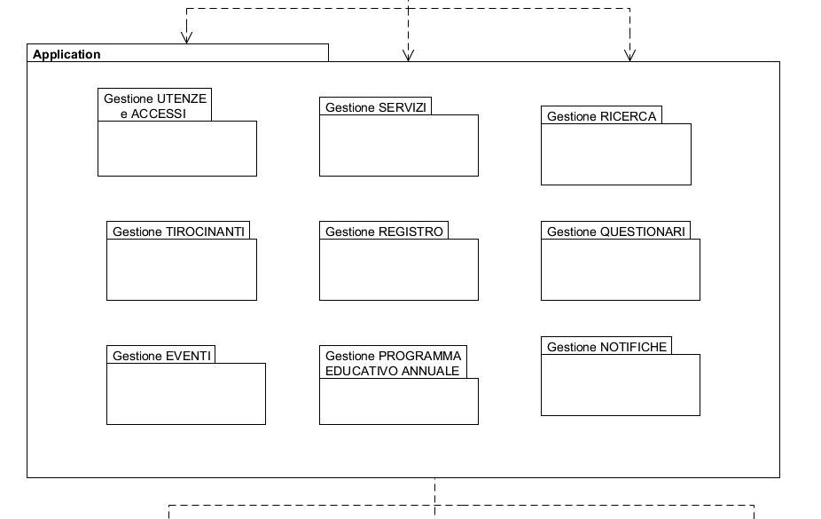
I nostri sottosistemi

Slide 19
Gestione dei Dati Persistenti
Gestione di un DataBase attraverso DBMS MySQL.
DataBase minuziosamente strutturato: gestione nel dettaglio dei dati persistenti rispecchiando alla perfezione la complessità del dominio del problema.

Slide 20
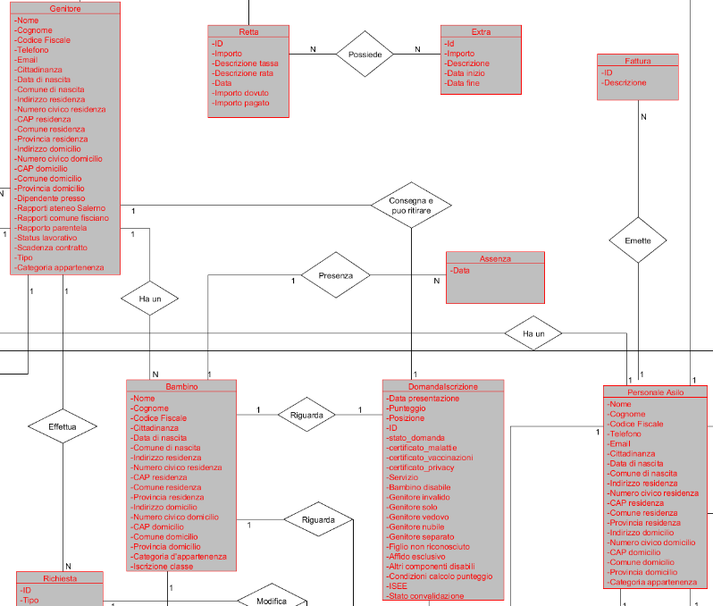

Slide 21
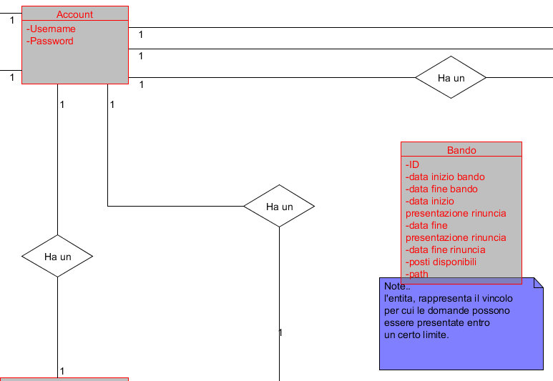

Slide 22
Tracciabilità dei Design Goals
 | CRITERI DI PERFORMANCE | DEPENDABILITY CRITERIA | CRITERI DI MANUTENZIONE
DEFINIZIONE E IMPLEMENTAZIONE ARCHITETTURA DEL SISTEMA ATTUALE | L’implementazione dei processi compiuti da genitori e personale soddisfa gli obiettivi in termini di tempi di risposta. | I controlli sull’input al’atto dell’inserimento (allo scopo di evitar failures) soddisfano gli obiettivi di ffidabilità e disponibilità. | L’architettura Three-Tier soddisfa l'obiettivo di estendibilità e modificabilità.
MAPPING HW/SW | / | L’architettura client-server soddisfa gli obiettivi di affidabilità e disponibilità. | /
GESTIONE DEI DATI PERSISTENTI | / | La gestione dei dati persistenti attraverso DBMS soddisfa l'obiettivo di sicurezza. | La gestione dei dati persistenti attraverso DBMS soddisfa l'obiettivo di portabilità.

Slide 23
SDD
Pregi e Difetti
Cosa è andato bene…
Definizione precisa, corretta e coerente dei sottosistemi.
Cosa è andato male…
Gestione dei dati persistenti inizialmente imprecisa, raffinata poi nelle varie versioni a seconda delle nuove e sempre più rigide esigenze del committente.

